Slide 1
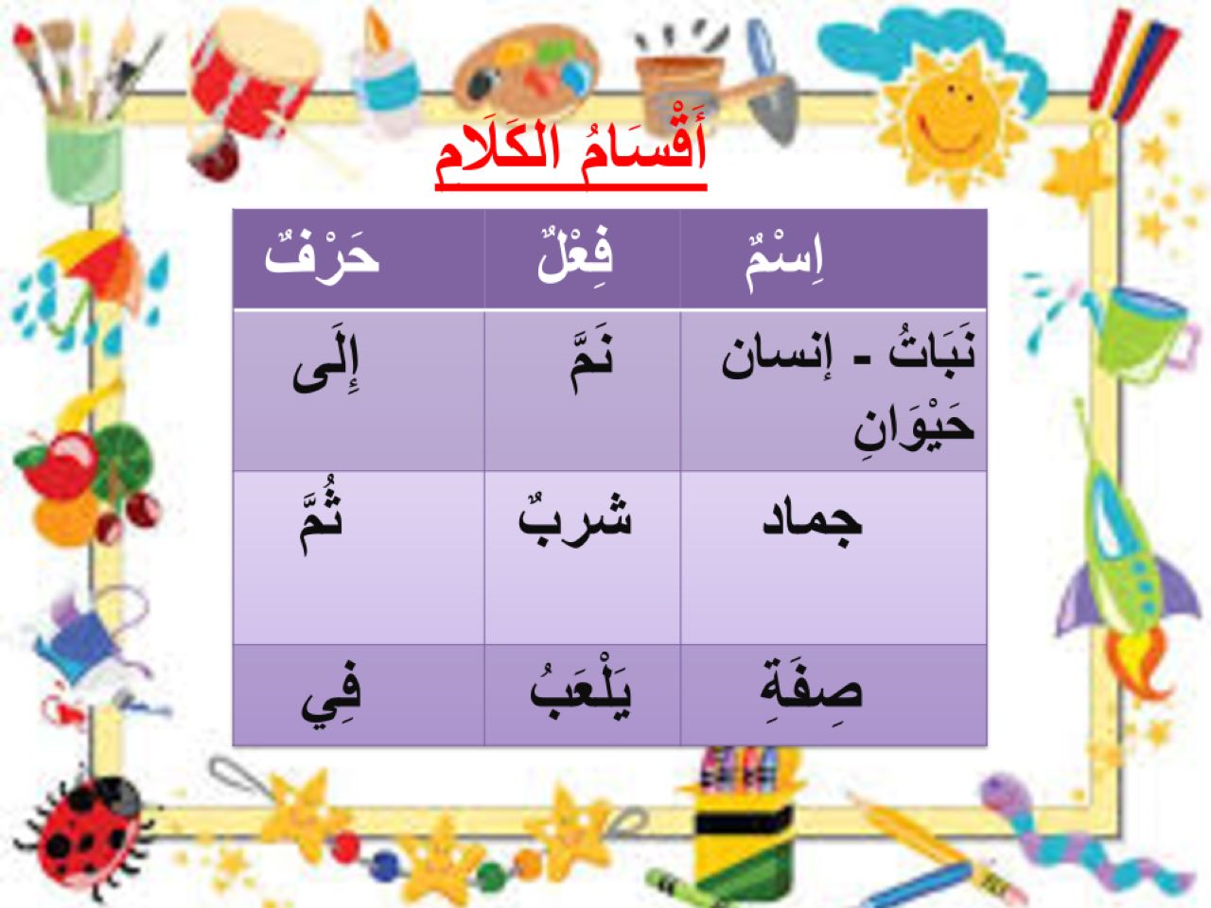

Slide 2

أذكر أنواع الجمل ؟

Slide 3
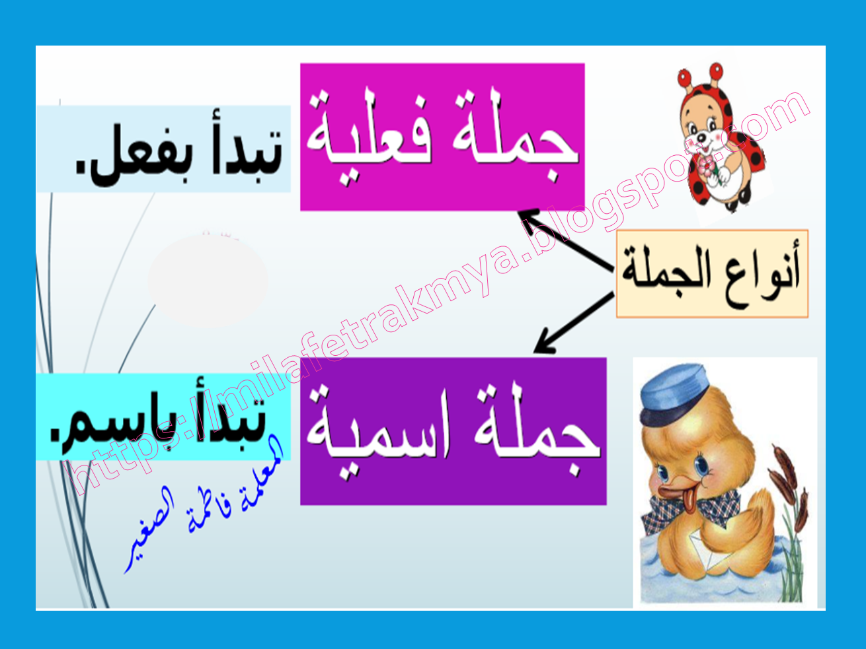

Slide 4

أهداف الدرس :
أن يذكر الطالب أنواع الجمل.-
أن يتعرف الطالب على أركان الجملة الإسمية.-

Slide 5
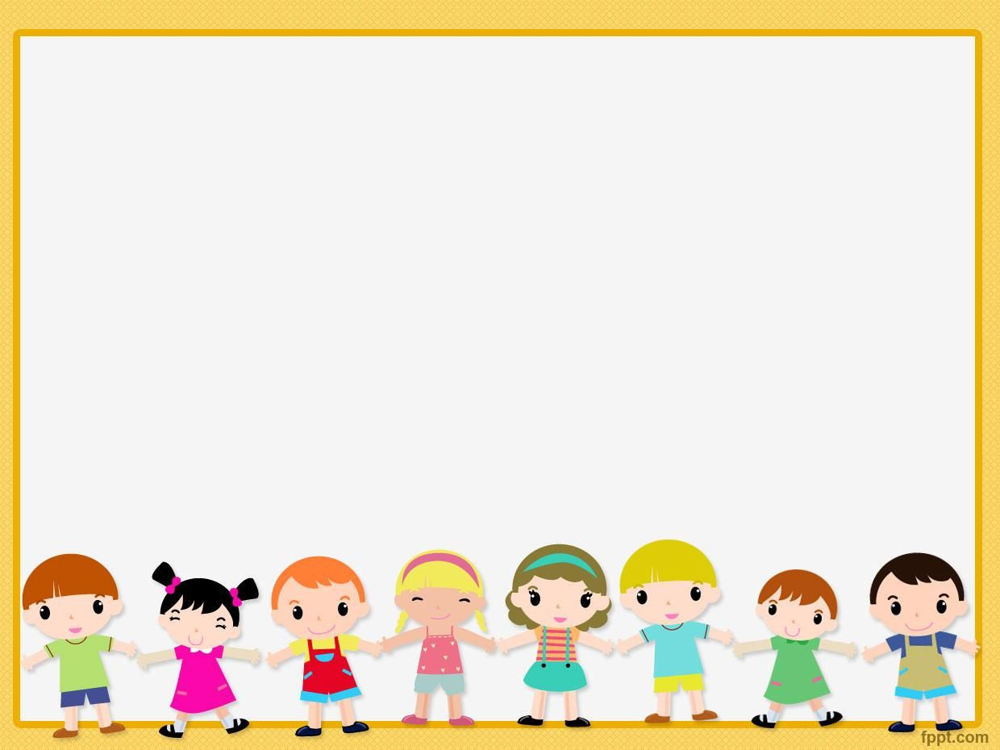
المدرسةُ نظيفةٌ

Slide 6

الخبر
المبتدأ
الجملة الإسمية
1- محمدٌ رسولُ اللهِ
2- الأسرةُ سعيدةٌ
3- سالمٌ يكتبُ الدرسَ
4- الكتابُ في الحقيبة
5- العصفورُ فوق الشجرةِ

Slide 7
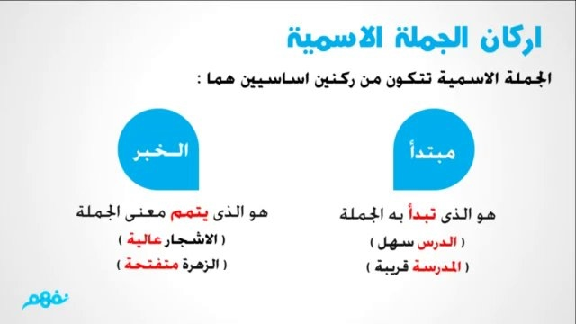

Slide 8
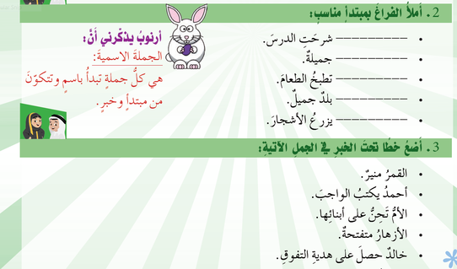
نشاط :

Slide 9
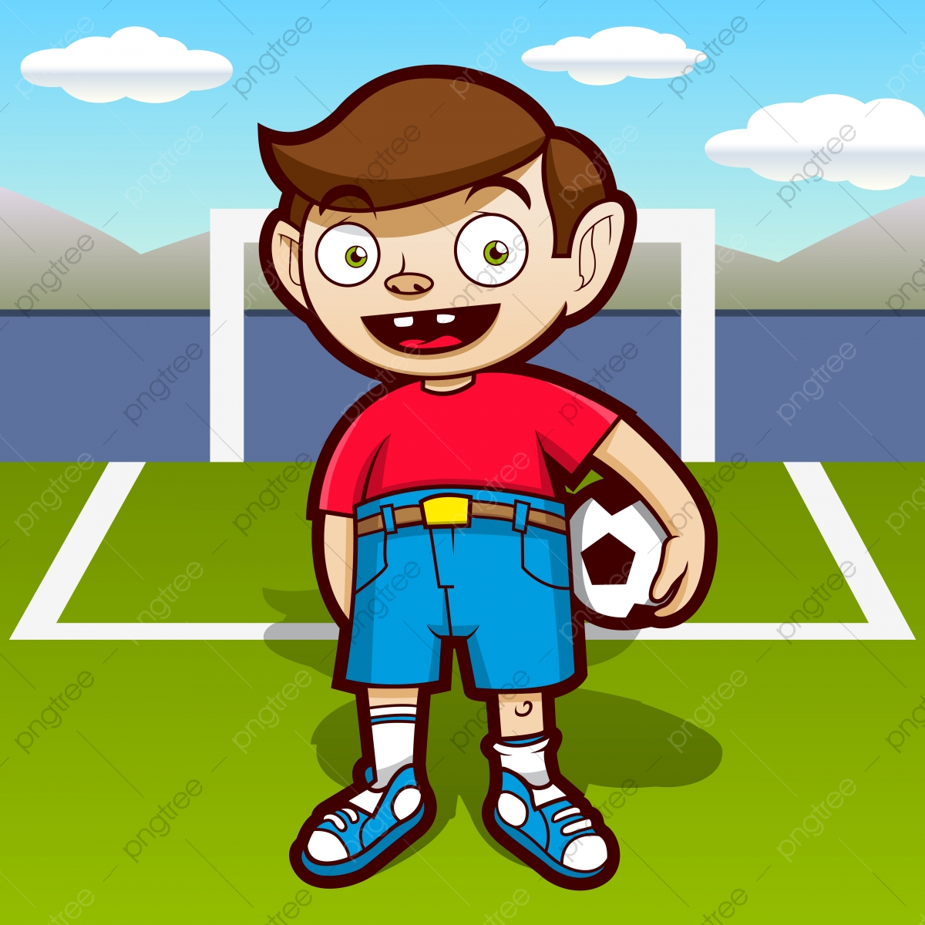

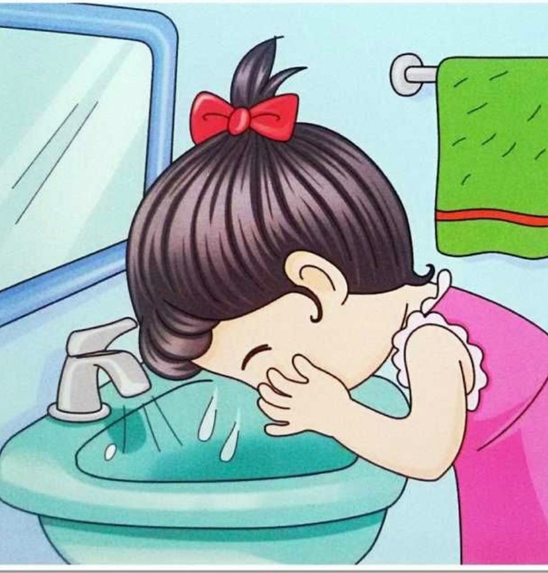

عبر عن الصور التالية بجمل إسمية موضحا أركانها :
2-
1-
4-
3-

Slide 10
